Slide 1
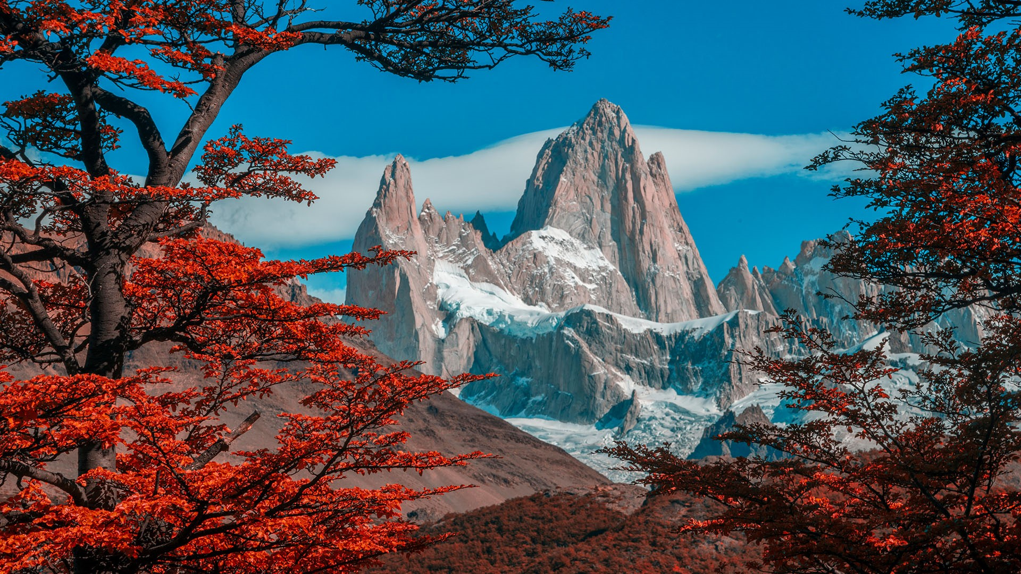
Geo –Guapas 15
Notes:
Montana Geo –Guapas 15

Slide 2

Mirar donde querais, pero desde el comienzo de esta colección en Geo- Guapas 1, hasta este Geo –Guapas 15 ya tenemos unas 3717 imágenes, que no son pocas.
Notes:
Mirar donde querais, pero desde el comienzo de esta colección en Geo- Guapas 1, hasta este Geo –Guapas 15 ya tenemos unas 3717 imágenes, que no son pocas.

Slide 3
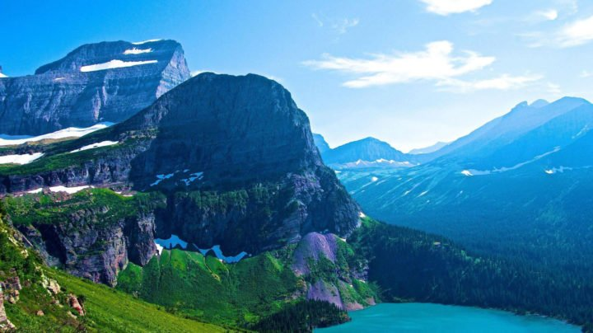
Montana
Parque N. Glaciar Montana
Este Geo-Guapas 15 va desde Montana, Nebraska y hasta el final de Nevada.
Notes:
Parque N. Glaciar Montana. Este Geo-Guapas 15 va desde Montana, Nebraska y hasta el final de Nevada.

Slide 4
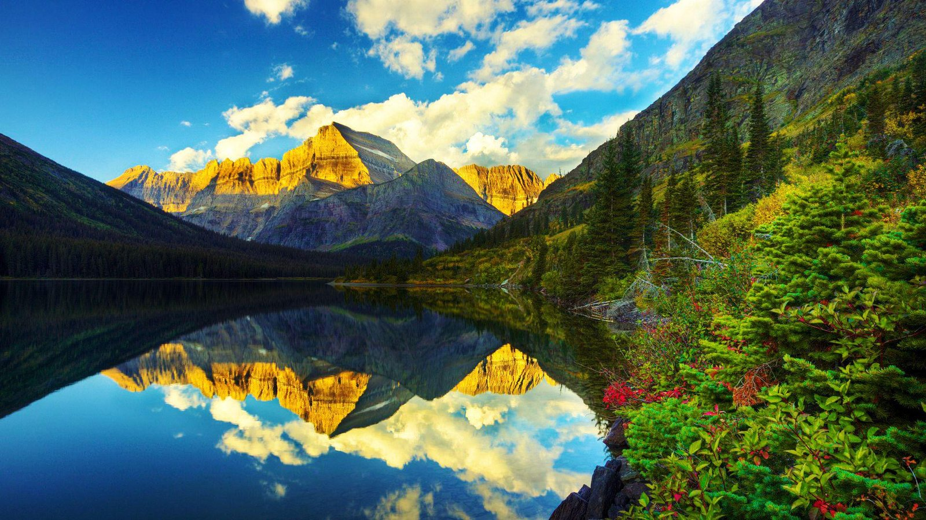
Parque N. Glaciar Montana
Notes:
Parque N. Glaciar Montana

Slide 5
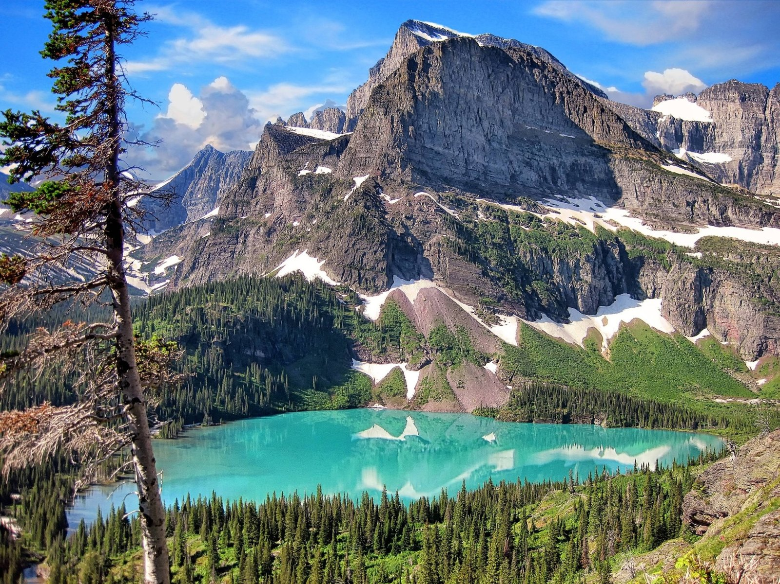
Parque N. Glaciar Montana
Notes:
Parque N. Glaciar Montana

Slide 6
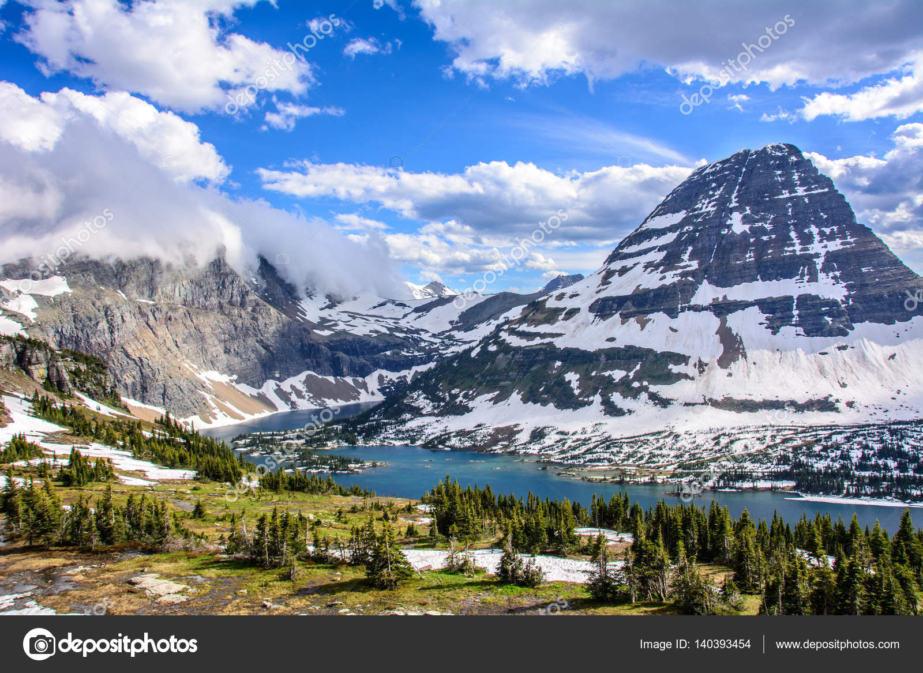
Parque N. Glaciar Montana
Notes:
Parque N. Glaciar Montana

Slide 7
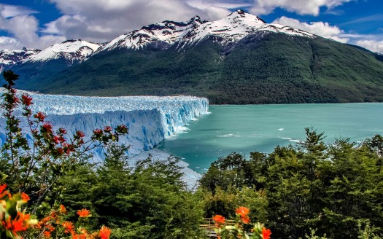
Parque N. Glaciar Montana
Notes:
Parque N. Glaciar Montana

Slide 8
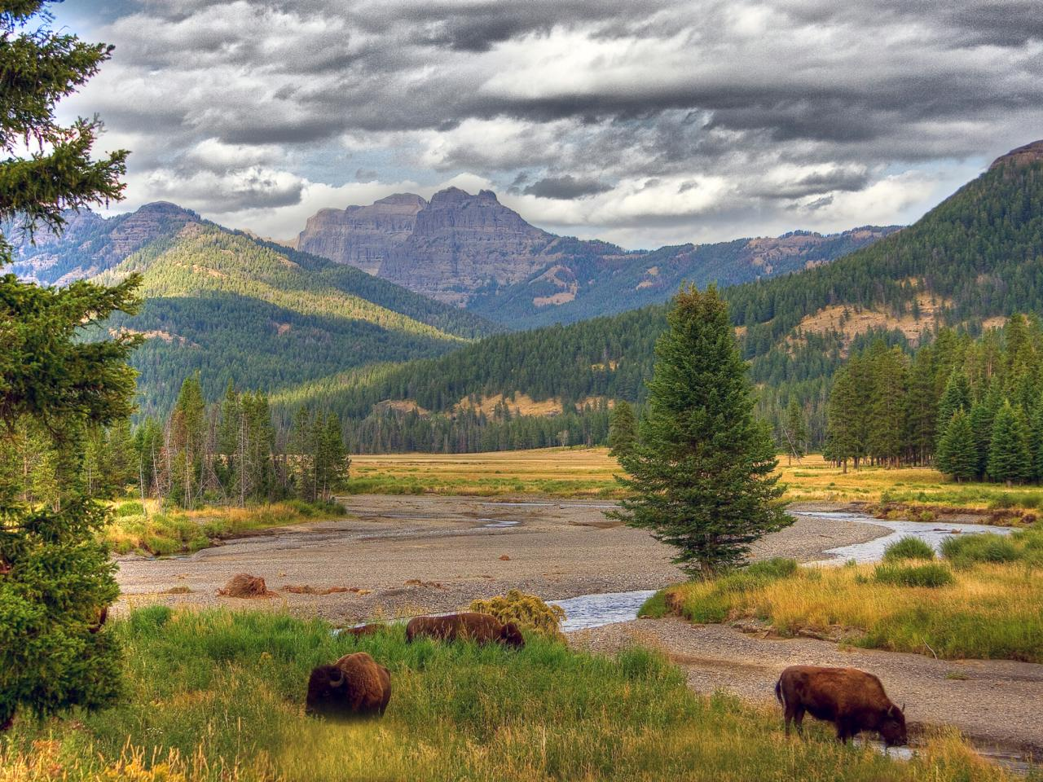
Parque N. Yellowstone Montana
Notes:
Parque N. Yellowstone Montana

Slide 9
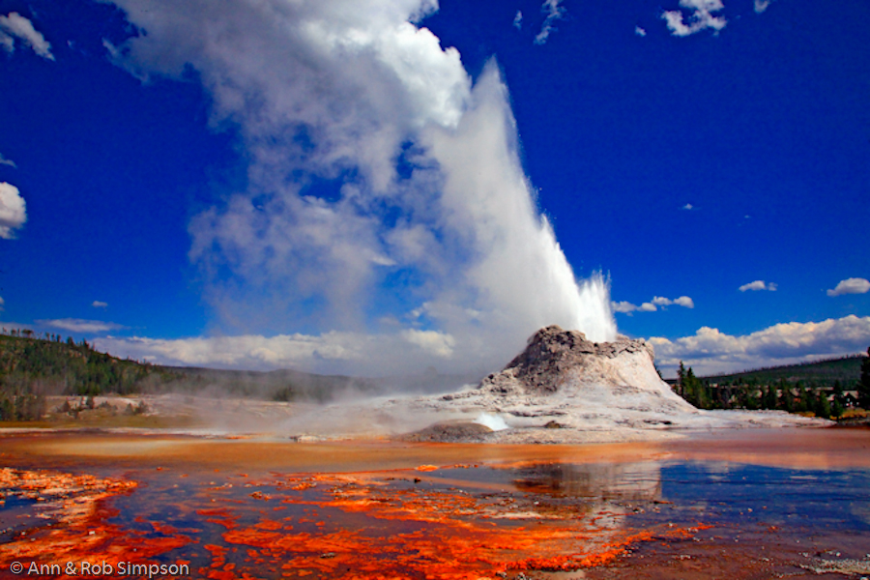
Parque N. Yellowstone Montana
Notes:
Parque N. Yellowstone Montana

Slide 10
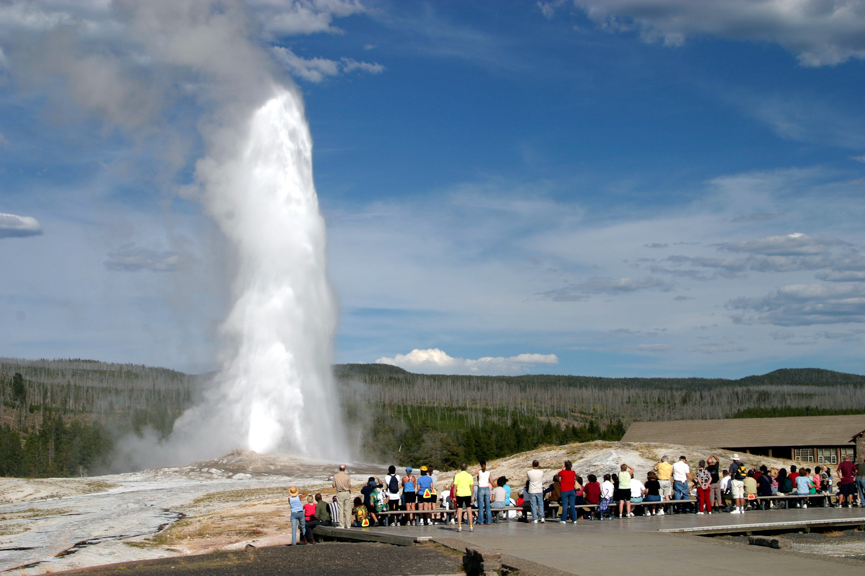
Parque N. Yellowstone Montana
Notes:
Parque N. Yellowstone Montana

Slide 11
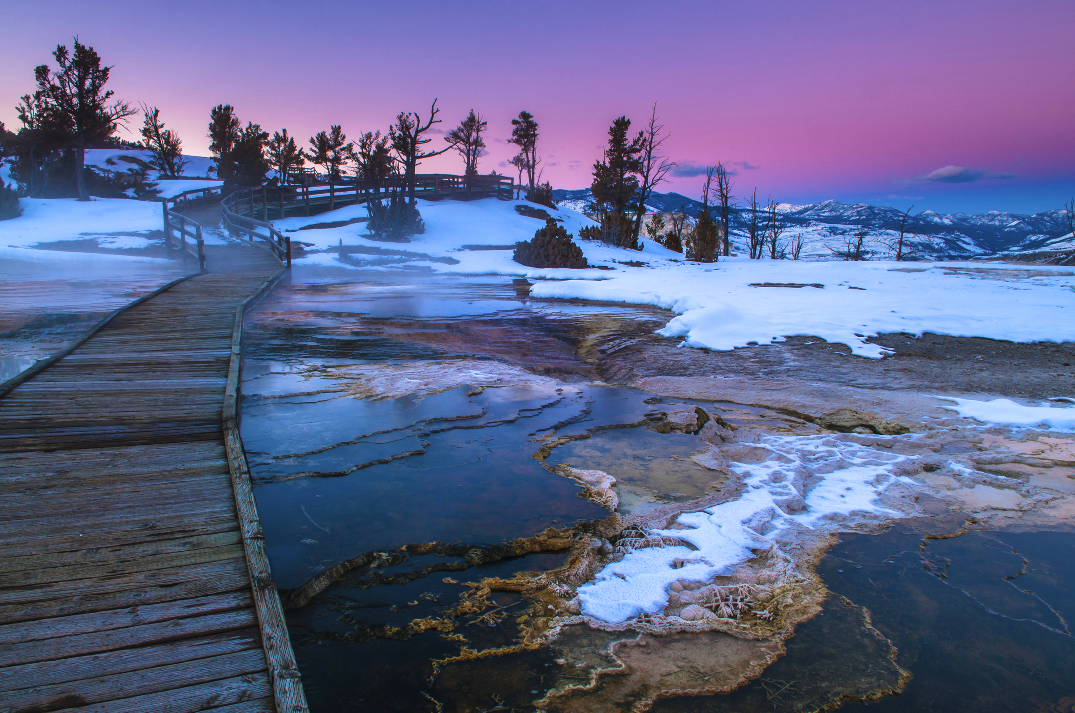
Parque N. Yellowstone Montana
Notes:
Parque N. Yellowstone Montana

Slide 12
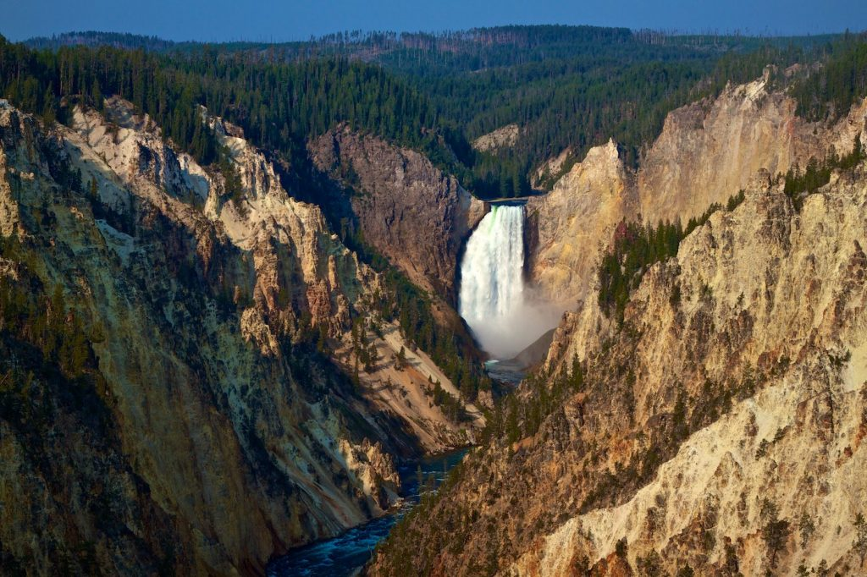
Parque N. Yellowstone Montana
Notes:
Parque N. Yellowstone Montana

Slide 13
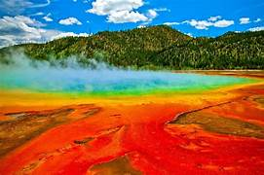
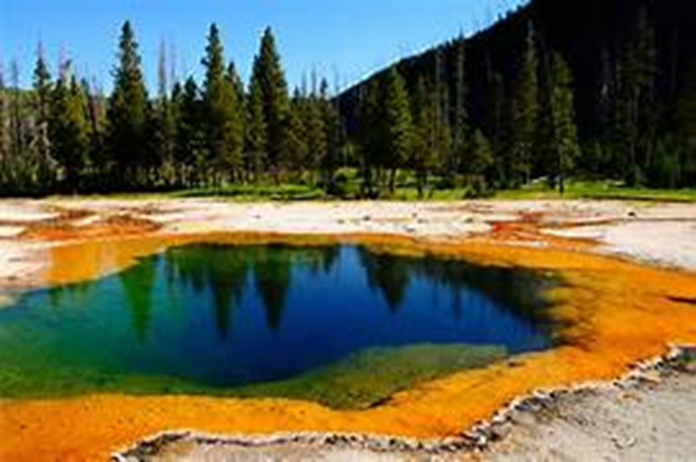
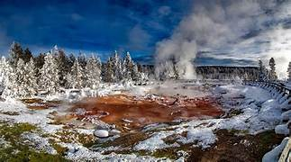
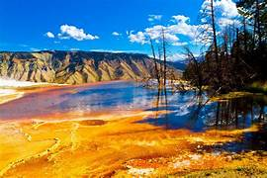
Parque N. Yellowstone Montana
Notes:
Parque N. Yellowstone Montana

Slide 14
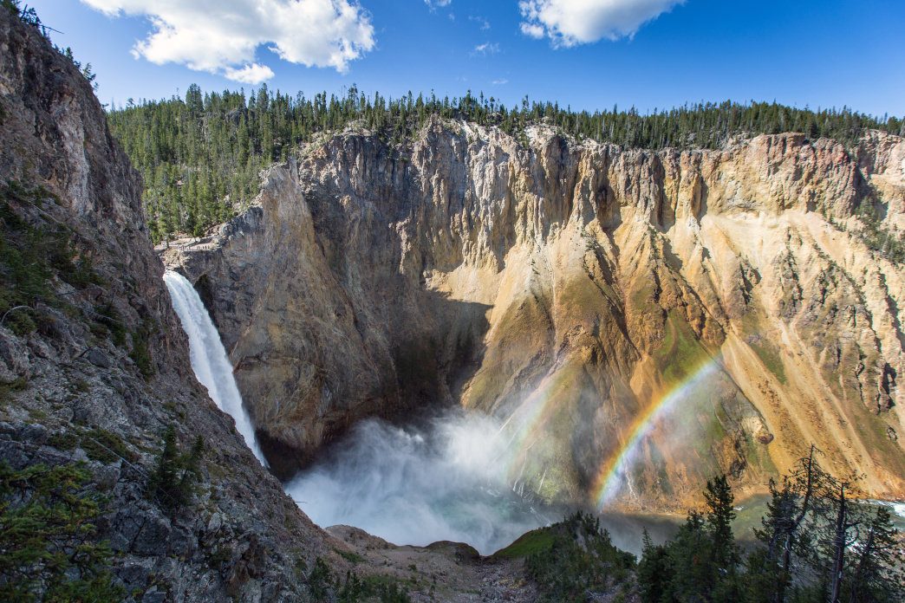
Parque N. Yellowstone Montana
Notes:
Parque N. Yellowstone Montana

Slide 15
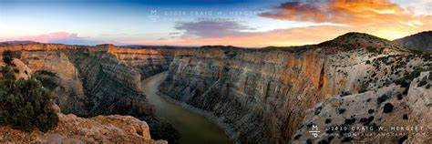
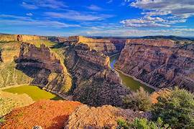
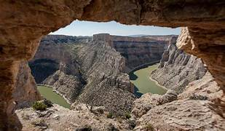
Parque Bighorn Canyon Montana
Notes:
Parque Bighorn Canyon Montana

Slide 16
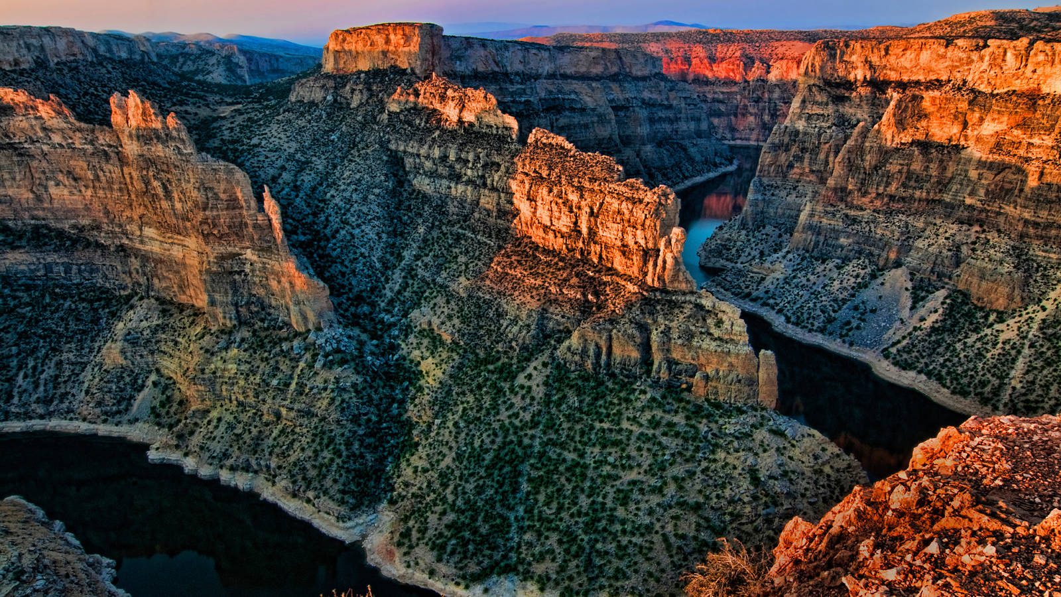
Parque Bighorn Canyon Montana
Notes:
Parque Bighorn Canyon Montana

Slide 17
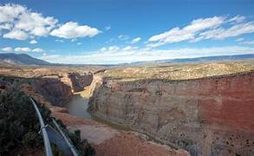
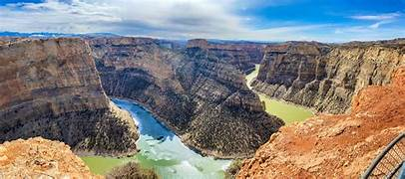
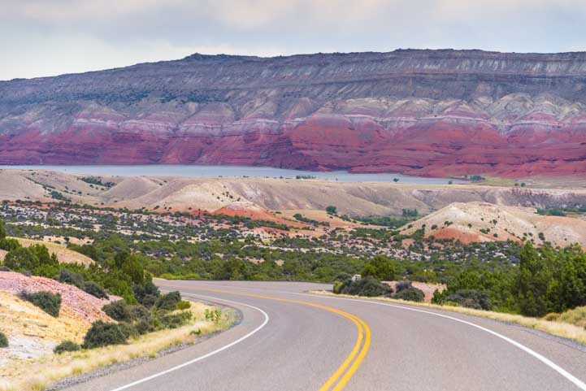
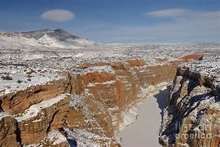
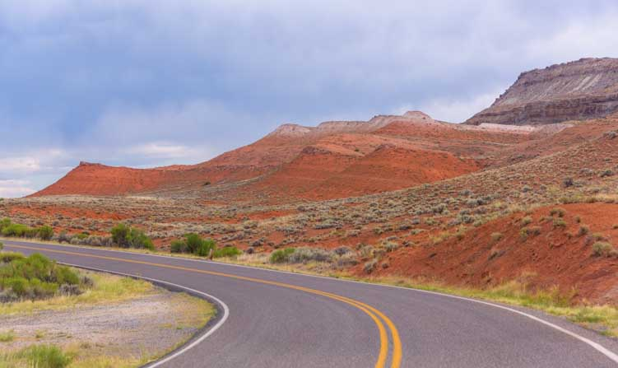
Parque Bighorn Canyon Montana
Notes:
Parque Bighorn Canyon Montana

Slide 18
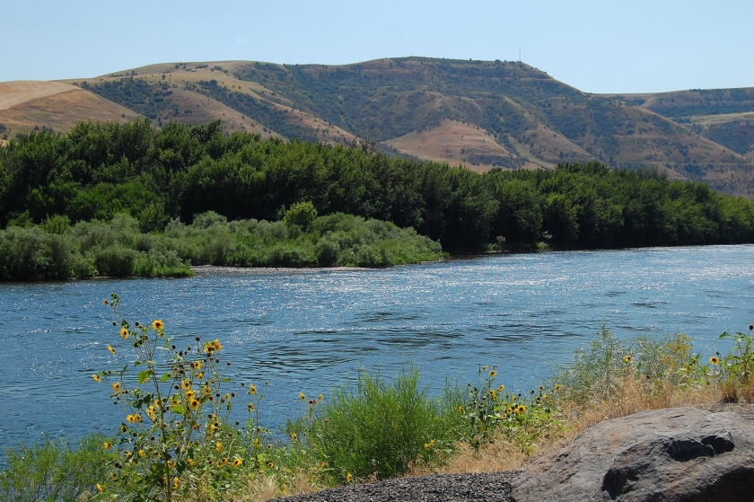
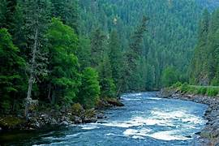
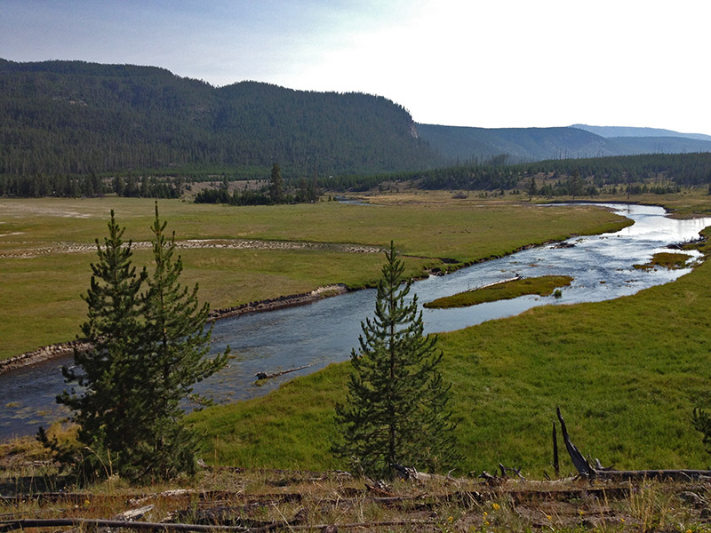
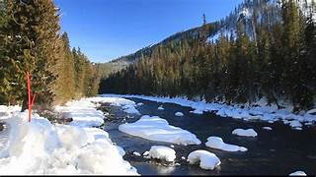
Parque Nez Perce Montana
Notes:
Parque Nez Perce Montana

Slide 19
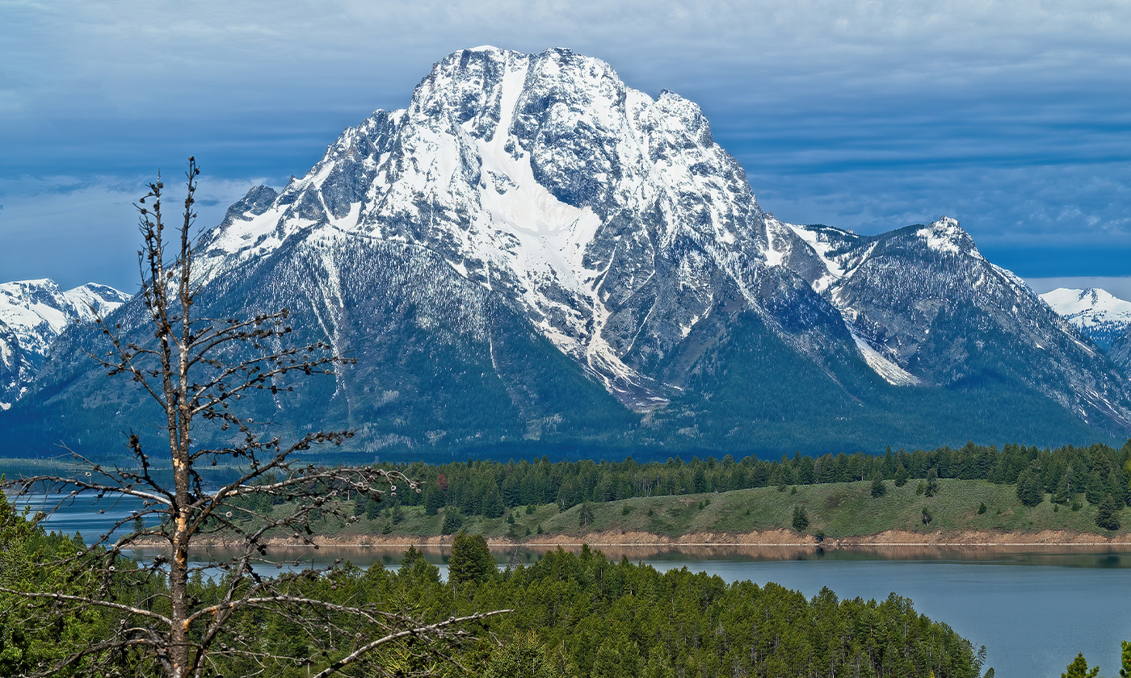
Parque Nez Perce Montana
Notes:
Parque Nez Perce Montana

Slide 20
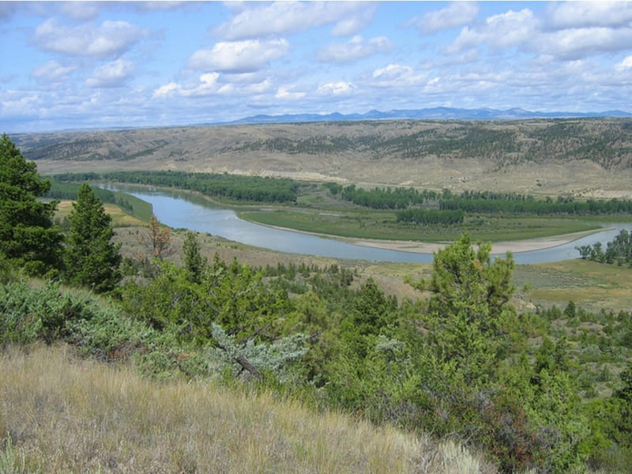
Parque Monumento Nac. Upper Missouri Rives Breaks Montana
Notes:
Parque Monumento Nac. Upper Missouri Rives Breaks Montana

Slide 21
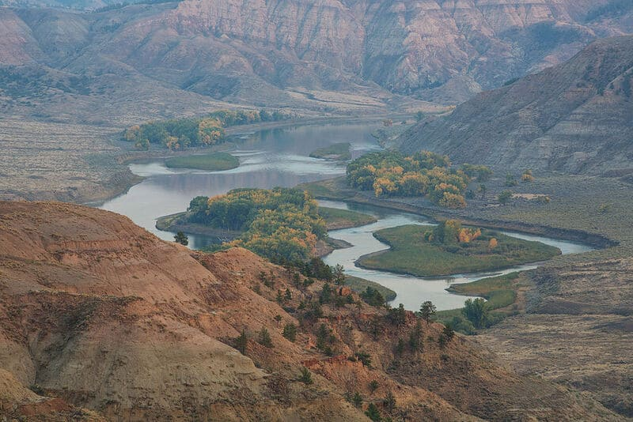
Parque Monumento Nac. Upper Missouri Rives Breaks Montana
Notes:
Parque Monumento Nac. Upper Missouri Rives Breaks Montana

Slide 22
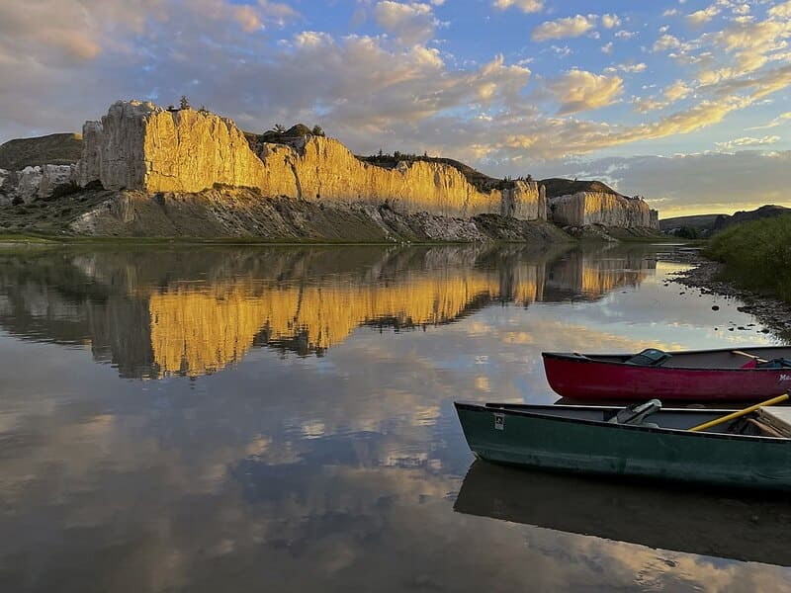
Parque Monumento Nac. Upper Missouri Rives Breaks Montana
Notes:
Parque Monumento Nac. Upper Missouri Rives Breaks Montana

Slide 23
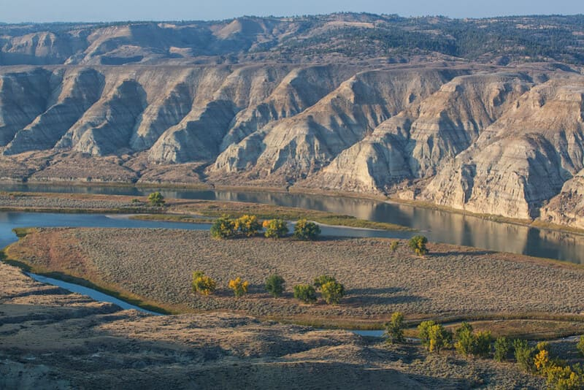
Parque Monumento Nac. Upper Missouri Rives Breaks Montana
Notes:
Parque Monumento Nac. Upper Missouri Rives Breaks Montana

Slide 24
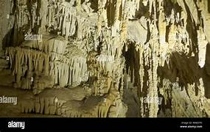
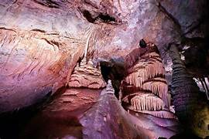
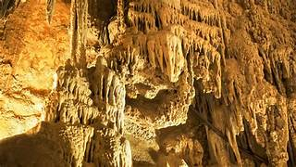
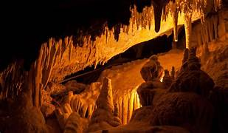
Parque E. Cavernas Lewis & Clark Montana
Notes:
Parque E. Cavernas Lewis & Clark Montana

Slide 25
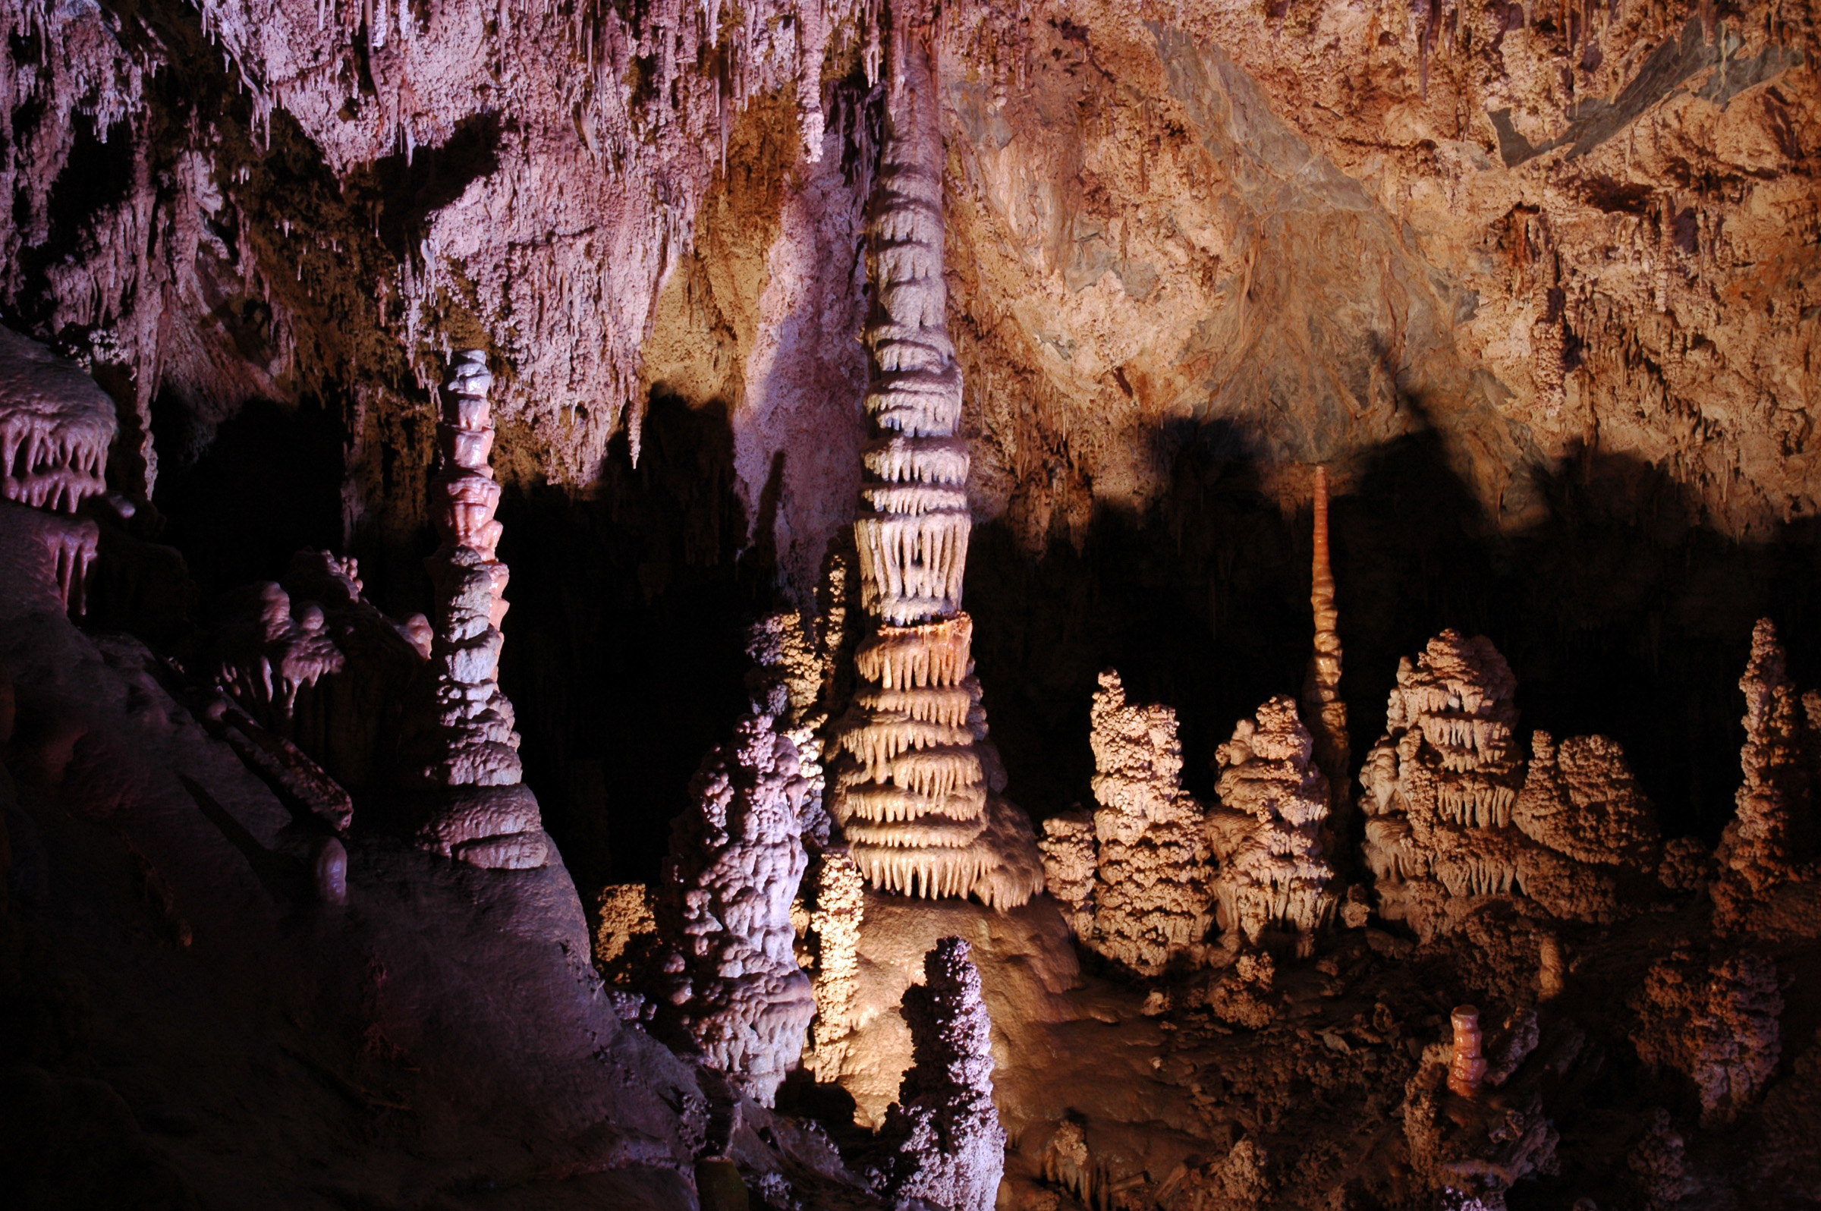
Parque E. Cavernas Lewis & Clark Montana
Notes:
Parque E. Cavernas Lewis & Clark Montana

Slide 26
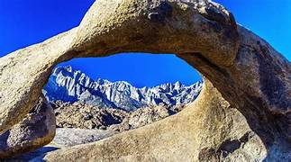
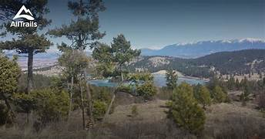
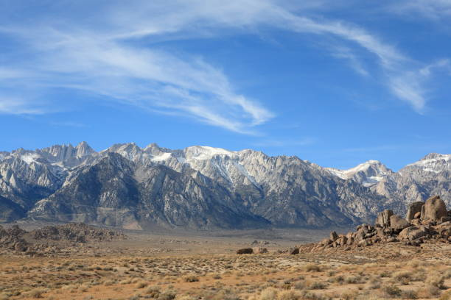
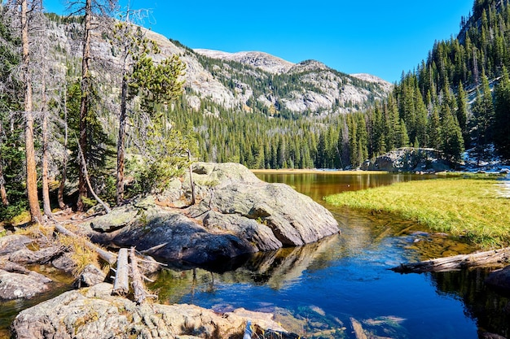
Parque E. Lone Pine, Montana
Notes:
Parque E. Lone Pine, Montana

Slide 27
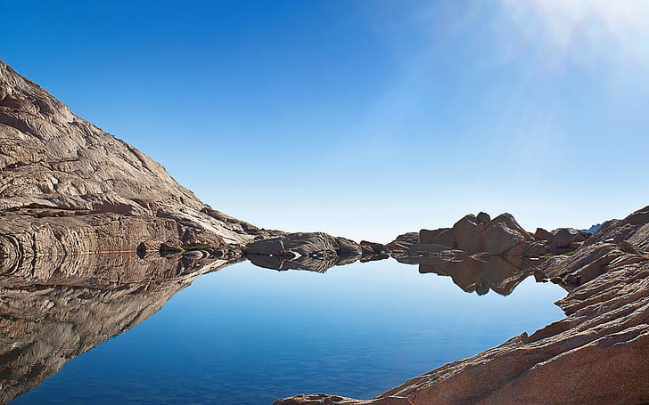
Parque E. Lone Pine, Montana
Notes:
Parque E. Lone Pine, Montana

Slide 28
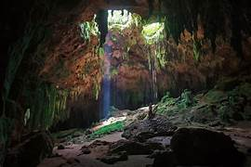
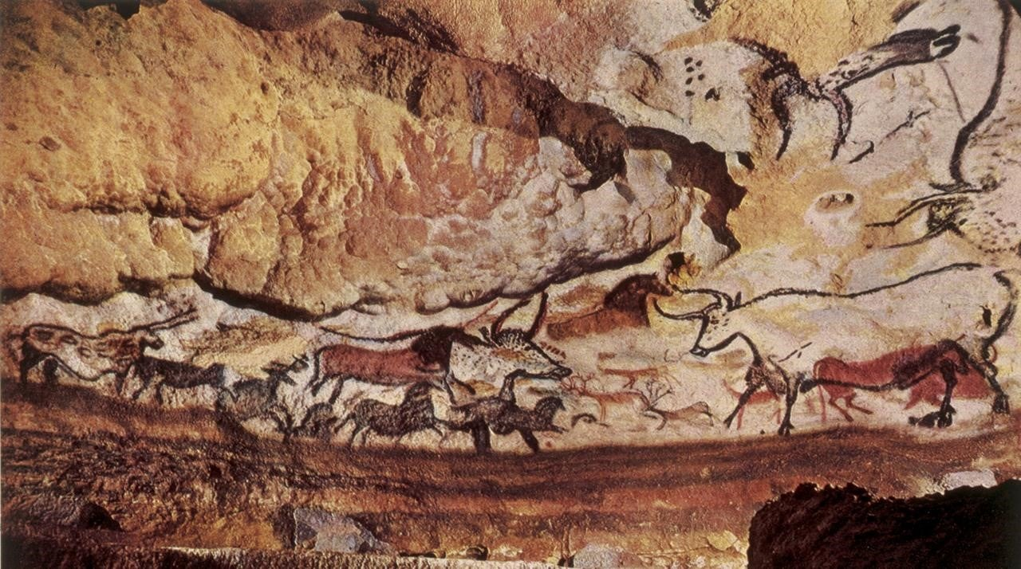
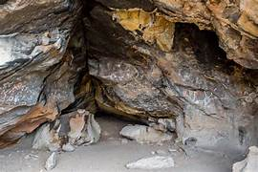
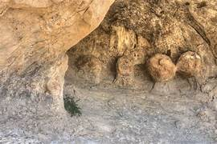
Parque E. Cueva de los Pictogramas Montana
Notes:
Parque E. Cueva de los Pictogramas Montana

Slide 29
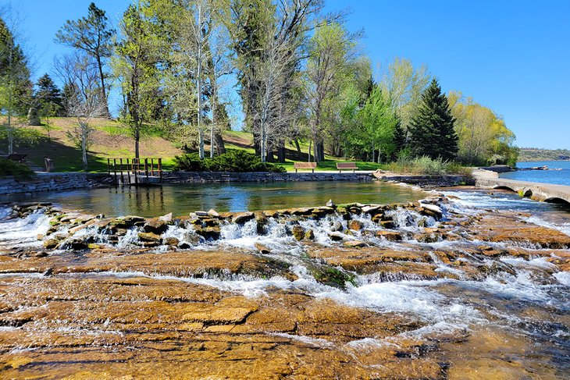
Parque E. Giant Spring Montana
Notes:
Parque E. Giant Spring Montana

Slide 30
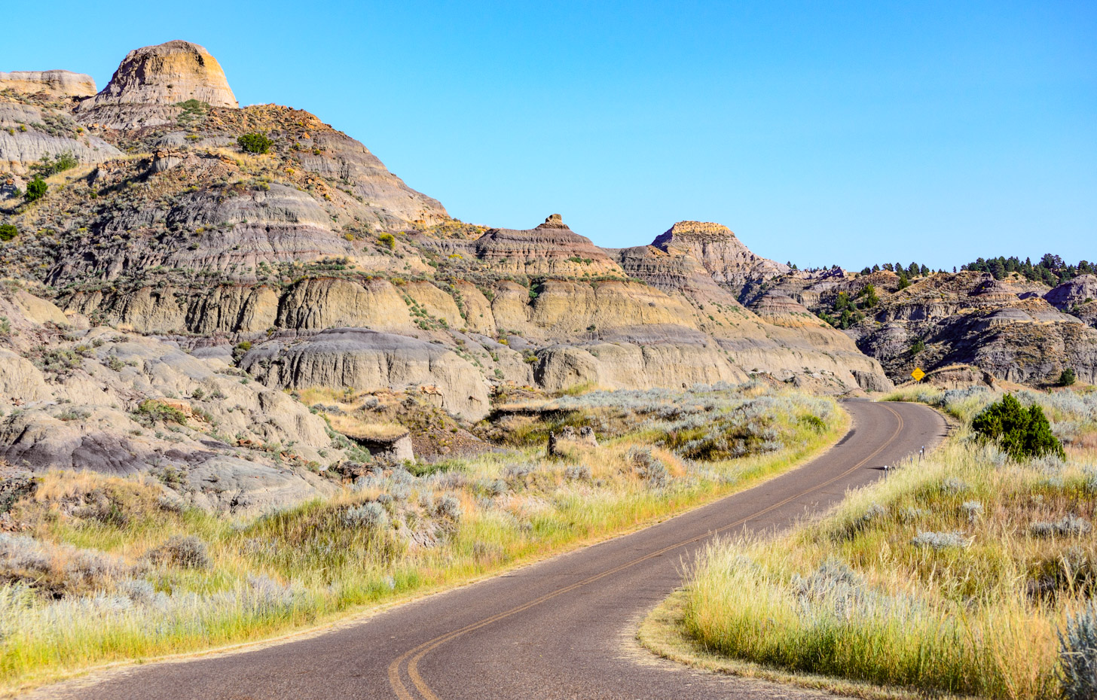
Parque E. Makoshika Montana
Notes:
Parque E. Makoshika Montana

Slide 31

Parque E. Makoshika Montana
Notes:
Parque E. Makoshika Montana

Slide 32

Parque E. Makoshika Montana
Notes:
Parque E. Makoshika Montana

Slide 33

Parque E. Makoshika Montana
Notes:
Parque E. Makoshika Montana

Slide 34

Parque E. Makoshika Montana
Notes:
Parque E. Makoshika Montana

Slide 35

Parque E. Makoshika Montana

Slide 36

Parque E. Hell Creek Montana,
Notes:
Parque E. Hell Creek Montana,

Slide 37

Parque E. Hell Creek Montana,
Notes:
Parque E. Hell Creek Montana,

Slide 38

Parque E. Plátano –rio-Montana
Notes:
Parque E. Plátano Montana

Slide 39


Parque E. Embalse del Río Tung Montana
Notes:
Parque E. Embalse del Río Tung Montana

Slide 40
Manantial gigante en el Parque Estatal Giant Spring. Montana
Notes:
Manantial gigante en el Parque Estatal Giant Spring. Montana

Slide 41

Parque E. Bahía Amarilla Montana,
Notes:
Parque E. Bahía Amarilla Montana,

Slide 42

Parque E. Les Mason Montana
Notes:
Parque E. Les Mason Montana

Slide 43

Parque E. Les Mason Montana
Notes:
Parque E. Les Mason Montana

Slide 44

Parque E. Les Mason Montana
Notes:
Parque E. Les Mason Montana

Slide 45

Parque E. Les Mason Montana
Notes:
Parque E. Les Mason Montana

Slide 46

Parque E. Salmón Lake Montana
Notes:
Parque E. Salmón Lake Montana

Slide 47

Parque E. Salmón Lake Montana
Notes:
Parque E. Salmón Lake Montana

Slide 48

Parque E. Salto Madison Buffalo Montana
Notes:
Parque E. Salto Madison Buffalo Montana

Slide 49

Parque E. Salto Madison Buffalo Montana
Notes:
Parque E. Salto Madison Buffalo Montana

Slide 50



Parque E. Lago Whitefish Montana
Notes:
Parque E .Lago Whitefish Montana

Slide 51

Parque E. Lago Spring Meadow Montana
Notes:
Parque E. Lago Spring Meadow Montana

Slide 52

Parque E. Lago Plácido. Montana
Notes:
Parque E. Lago Plácido. Montana

Slide 53

Parque E. Lago Ackly Montana
Notes:
Parque E. Lago Ackly Montana

Slide 54

Parque E. Lago Montana
Notes:
Parque E. Lago Elmo Montana

Slide 55

Parque Plenty Copes Montana
Notes:
Parque Plenty Copes Montana

Slide 56

Parque Plenty Copes Montana
Notes:
Parque Plenty Copes Montana

Slide 57

Parque N. Agate Fossil Nebrasca
Notes:
Parque N. Agate Fossil Nebrasca

Slide 58

Beds National Monument Nebraska
Notes:
Beds National Monument Nebraska

Slide 59

Niobara Nat, Scenic River.Nebraska
Notes:
Niobara Nat, Scenic River.Nebraska

Slide 60


Niobara Nat, Scenic River.Nebraska
Notes:
Niobara Nat, Scenic River.Nebraska

Slide 61

Scotts Bluff Nat. Monum. Nebraska
Notes:
Scotts Bluff Nat. Monum. Nebraska

Slide 62


Parque E. Chadron Nebrasca
Notes:
Parque E. Chadron Nebrasca

Slide 63

Parque E. Eugene T. Mahoney Nebraska
Notes:
Parque E. Eugene T. Mahoney Nebraska

Slide 64

Parque E. Cueva India Nebraska
Notes:
Parque E. Cueva India Nebraska

Slide 65

Parque E. Niobrara Nebraska
Notes:
Parque E. Niobrara Nebraska

Slide 66


Parque E. Niobrara Nebraska
Notes:
Parque E. Niobrara Nebraska

Slide 67



Parque E. del Río Platte Nebraska
Notes:
Parque E. del Río Platte Nebraska

Slide 68

Parque E. Smith Fall Nebraska
Notes:
Parque E. Smith Fall Nebraska

Slide 69

Parque E. Rio Azul Nebraska
Notes:
Parque E. Rio Azul Nebraska

Slide 70

Bridgeport Nebraska
Notes:
Bridgeport Nebraska

Slide 71

Parque Búfalo Bill Nebraska
Notes:
Parque Búfalo Bill Nebraska

Slide 72

Parque Conestoga Nebraska
Notes:
Parque Conestoga Nebraska

Slide 73

Parque de Lago Cottonwood. Nebraska
Notes:
Parque de Lago Cottonwood. Nebraska

Slide 74

Parque Lago Maloney Nebraska
Notes:
Parque Lago Maloney Nebraska

Slide 75



Parque Lago McConaughy Nebraska
Notes:
Parque Lago McConaughy Nebraska

Slide 76

Parque Lago McConaughy Nebraska
Notes:
Parque Lago McConaughy Nebraska

Slide 77

Parque Lago Minatare Nebraska
Notes:
Parque Lago Minatare Nebraska

Slide 78



Parque Lago Ogallala Nebraska
Notes:
Parque Lago Ogallala Nebraska

Slide 79

Parque Lago Ogallala Nebraska
Notes:
Parque Lago Ogallala Nebraska

Slide 80

Parque Lewis & Clark Nebraska
Notes:
Parque Lewis & Clark Nebraska

Slide 81

Parque Lewis & Clark Nebraska
Notes:
Parque Lewis & Clark Nebraska

Slide 82



Parque Louisville Nebraska
Notes:
Parque Louisville Nebraska

Slide 83

Parque Louisville Nebraska
Notes:
Parque Louisville Nebraska

Slide 84

Parque Loup Norte Nebraska
Notes:
Parque Loup Norte Nebraska

Slide 85

Parque Loup Norte Nebraska
Notes:
Parque Loup Norte Nebraska

Slide 86

Lago Rock Creek Nebraska
Notes:
Lago Rock Creek Nebraska

Slide 87

Lago Rockford Nebraska
Notes:
Lago Rockford Nebraska

Slide 88

Lago de La Cumbre Nebraska
Notes:
Lago de La Cumbre Nebraska

Slide 89

Nevada
Parque Las Vegas entrada Gran Cañón, Nevada
Notes:
Nevada Parque Las Vegas entrada Gran Cañón, Nevada

Slide 90

Parque Las Vegas Gran Cañón, Nevada
Notes:
Parque Las Vegas Gran Cañón, Nevada

Slide 91

Parque Las Vegas Gran Cañón, Nevada
Notes:
Parque Las Vegas Gran Cañón, Nevada

Slide 92

Parque Las Vegas Gran Cañón, Nevada
Notes:
Parque Las Vegas Gran Cañón, Nevada

Slide 93


Parque Las Vegas Gran Cañón, Nevada
Notes:
Parque Las Vegas Gran Cañón, Nevada

Slide 94

Parque Las Vegas Gran Cañón, Nevada
Notes:
Parque Las Vegas Gran Cañón, Nevada

Slide 95




Parque Las Vegas/Presa Hoover/ Antelope Canyon Nevada
Notes:
Parque Las Vegas/ Presa Hoover /Antelope Canyon Nevada

Slide 96

Parque Las Vegas Antelope Canyon Nevada
Notes:
Parque Las Vegas Antelope Canyon Nevada

Slide 97


Parque E. Valle del Fuego Nevada i
Notes:
Parque E. Valle del Fuego Nevada

Slide 98

Parque E. Valle del Fuego Nevada
Notes:
Parque E. Valle del Fuego Nevada

Slide 99

Parque E. Valle del Fuego Nevada
Notes:
Parque E. Valle del Fuego Nevada

Slide 100

Parque E. Valle del Fuego Nevada
Notes:
Parque E. Valle del Fuego Nevada

Slide 101



Parque E. Valle del Fuego, Nevada
Notes:
Parque E. Valle del Fuego, Nevada

Slide 102

Parque E. Valle del Fuego Nevada
Notes:
Parque E. Valle del Fuego Nevada

Slide 103

Parque E. Lago Tahoe. Nevada
Notes:
Parque E. Lago Tahoe. Nevada

Slide 104

Parque E. Lago Washoe Nevada
Notes:
Parque E. Lago Washoe Nevada

Slide 105


Parque E. Lago Washoe Nevada
Notes:
Parque E. Lago Washoe Nevada

Slide 106



Parque E. Beaver Dam Nevada
Notes:
Parque E. Beaver Dam Nevada

Slide 107




Parque E. Garganta de la Catedral Nevada
Notes:
Parque E. Garganta de la Catedral Nevada

Slide 108

Parque Lago Cave Nevada
Notes:
Parque Lago Cave Nevada

Slide 109


Parque Lago Cave Nevada
Notes:
Parque Lago Cave Nevada

Slide 110

Parque Lago Cave Nevada
Notes:
Parque Lago Cave Nevada

Slide 111

Parque E. Kershaw-Ryan Nevada
Notes:
Parque E. Kershaw-Ryan Nevada

Slide 112

Parque E. Kershaw-Ryan Nevada
Notes:
Parque E. Kershaw-Ryan Nevada

Slide 113

Parque E. Kershaw-Ryan Nevada
Notes:
Parque E. Kershaw-Ryan Nevada

Slide 114

Parque E. Kershaw-Ryan Nevada
Notes:
Parque E. Kershaw-Ryan Nevada

Slide 115



Parque E. Kershaw-Ryan Nevada
Notes:
Parque E. Kershaw-Ryan Nevada

Slide 116


Área Rec. Lahontan Nevada
Notes:
Área Rec. Lahontan Nevada

Slide 117




Área Rec. Lago Mead Nevada
Notes:
Área Rec. Lago Mead Nevada

Slide 118




Área Nac, conservación Cañón de la Roca Roja Nevada
Notes:
Área Nac, conservación Cañón de la Roca Roja Nevada

Slide 119




Parque N. Valle de La Muerte Nevada
Notes:
Parque N. Valle de La Muerte Nevada

Slide 120

Parque N. Valle de La Muerte Nevada
Notes:
Parque N. Valle de La Muerte Nevada

Slide 121

Parque N. Valle de La Muerte Nevada
Notes:
Parque N. Valle de La Muerte, Nevada

Slide 122



Parque N. Valle de La Muerte Nevada
Notes:
Parque N. Valle de La Muerte Nevada

Slide 123

Área de N. de Conservación Cañón de Sloan Nevada.
Notes:
Área de N. de conservación Cañón de Sloan Nevada.

Slide 124

Parque N. Gran Cuenca Nevada
Notes:
Parque N. Gran Cuenca Nevada

Slide 125

Monumento de Gold Butte Nevada
Notes:
Monumento de Gold Butte Nevada

Slide 126

Monumento de Gold Butte Nevada
Notes:
Monumento de Gold Butte Nevada

Slide 127


Monumento de Gold Butte Nevada
Notes:
Monumento de Gold Butte Nevada

Slide 128

Monumento N. Tule Springs Fossil Beds Nevada
Notes:
Monumento N. Tule Springs Fossil Beds Nevada

Slide 129

Monumento N. Tule Springs Fossil Beds Nevada
Notes:
Monumento N. Tule Springs Fossil Beds Nevada

Slide 130


Area Cons. Snow Canyon Nevada
Notes:
Area Cons. Snow Canyon Nevada

Slide 131

Area Cons. Snow Canyon Nevada
Notes:
Area Cons. Snow Canyon Nevada

Slide 132

Area Cons. Snow Canyon y Red Clifes Nevada
Notes:
Area Cons. Snow Canyon y Red Clifes Nevada

Slide 133




Reserva N. Mojave. Nevada
Notes:
Reserva N. Mojave. Nevada

Slide 134

Reserva N. Mojave. Nevada
Notes:
Reserva N. Mojave Nevada

Slide 135

Parque Valle del Fuego Nevada
Notes:
Parque Valle del Fuego Nevada

Slide 136

Parque Valle del Fuego Nevada
Notes:
Parque Valle del Fuego Nevada

Slide 137

Parque
Parque Valle del Fuego Nevada
Notes:
Parque Valle del Fuego Nevada

Slide 138



Parque N. Cañón Bryce Nevada
Notes:
Parque N. Cañón Bryce Nevada

Slide 139

Parque N. Cañón Bryce Nevada
Notes:
Parque N. Cañón Bryce Nevada

Slide 140

Parque N. Cañón Bryce Nevada
Notes:
Parque N. Cañón Bryce Nevada

Slide 141

Parque N. Cañón Bryce Nevada
Notes:
Parque N. Cañón Bryce Nevada

Slide 142

Área Recre. N- Glen Canyon Nevada,
Notes:
Área Recre. N- Glen Canyon Nevada,

Slide 143


Área Recre. N- Glen Canyon Nevada,
Notes:
Área Recre. N- Glen Canyon Nevada,

Slide 144

Área Recre. N- Glen Canyon Nevada,
Notes:
Área Recre. N- Glen Canyon Nevada,

Slide 145




Monumento. N. Acantilados Vermilion Nevada
Notes:
Monumento. N. Acantilados Vermilion Nevada

Slide 146



Monumento. N. Acantilados Vermilion Nevada
Notes:
Monumento. N. Acantilados Vermilion Nevada

Slide 147



Parque N. Bosque Petrificado Nevada
Notes:
Parque N. Bosque Petrificado Nevada

Slide 148




Parque N. Capital Reef Nevada
Notes:
Parque N. Capital Reef Nevada

Slide 149

Parque N. Capital Reef Nevada
Notes:
Parque N. Capital Reef Nevada

Slide 150

Parque N. de Los Arcos Nevada
Notes:
Parque N. de Los Arcos Nevada

Slide 151



Parque N. de Los Arcos Nevada
Notes:
Parque N. de Los Arcos Nevada

Slide 152



Parque Tribal N. Valley Navajo Nevada
Notes:
Parque Tribal N. Valley Navajo Nevada

Slide 153

Parque N. Canyon Lands Nevada
Notes:
Parque N. Canyon Lands Nevada

Slide 154

Parque N. Canyon Lands Nevada
Notes:
Parque N. Canyon Lands Nevada

Slide 155

Parque N. Canyon Lands Nevada
Notes:
Parque N. Canyon Lands Nevada

Slide 156

Parque E. Dead Horse Point Nevada
Notes:
Parque E. Dead Horse Point Nevada

Slide 157

Parque N. Yosemite Nevada
Notes:
Parque N. Yosemite Nevada

Slide 158



Parque N. Yosemite Nevada
Notes:
Parque N. Yosemite Nevada

Slide 159

Y ahora desde la belleza del Universo nos vamos con el Geo Guapas-16 y el estado de New Hampshire hasta..
Notes:
Y ahora desde la belleza del Universo nos vamos con el Geo Guapas-16 y el estado de New Hampshire hasta..

